Slide 1
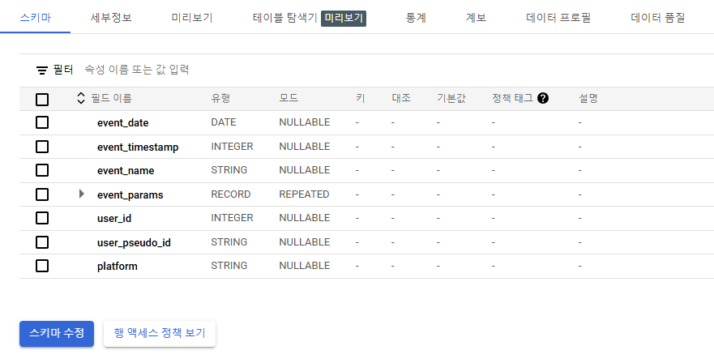
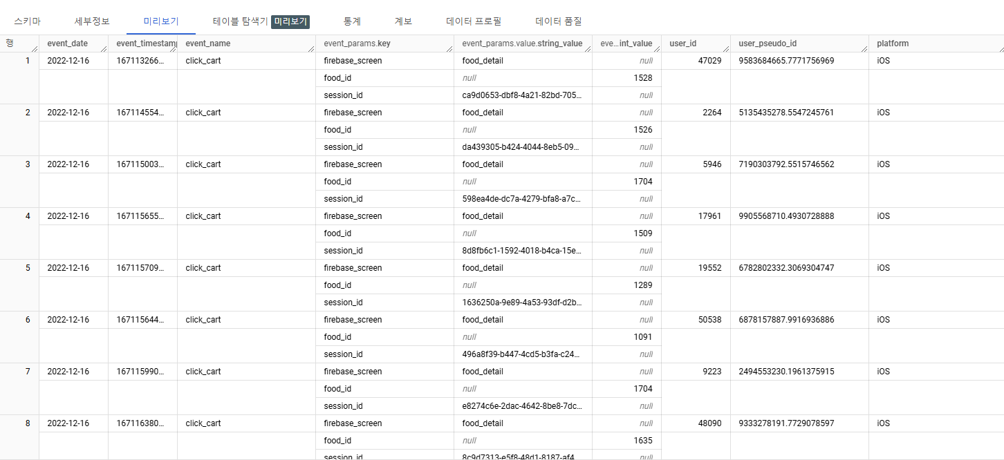
Firebase 앱 로그 기반 데이터 분석
다룰 데이터는 음식 앱의 데이터이다.

Slide 2
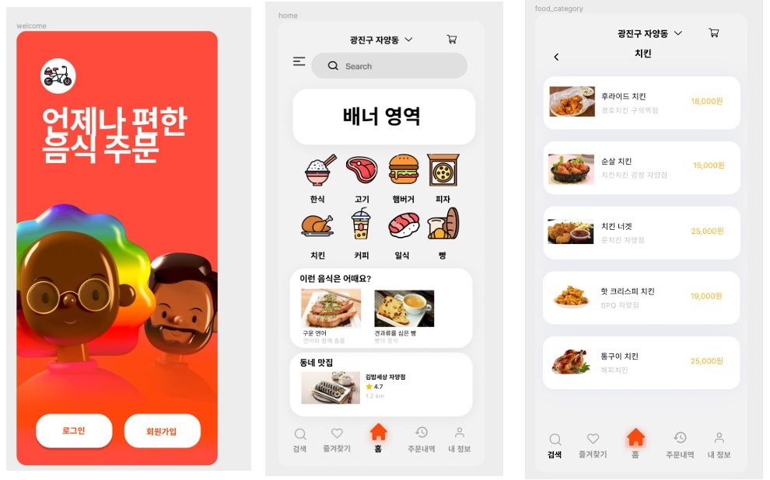
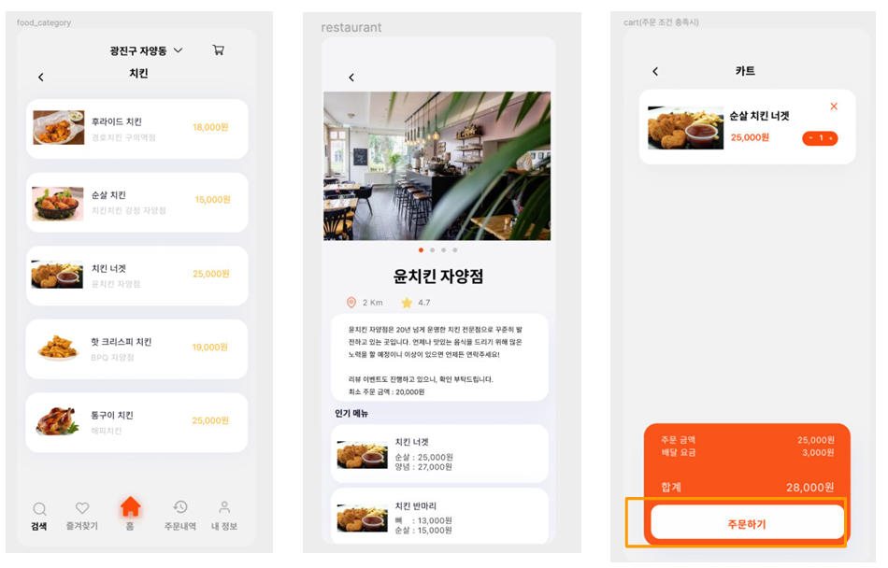
Firebase 앱 로그 기반 데이터 분석
<퍼널 분석>
Welcome -> Home -> Food Category -> Restaurant -> Cart -> 주문하기 클릭 순으로 각 퍼널의 유저 수를 집계
데이터 : 2022-08-01 ~ 2022-08-18
screen_view(welcome) screen_view(home) screen_view(food_category) screen_view(restaurank) screen_view(cart) click_payment(cart)

Slide 3
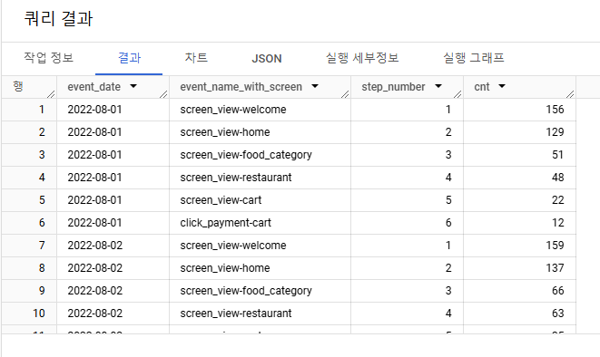
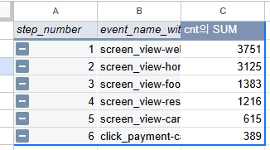
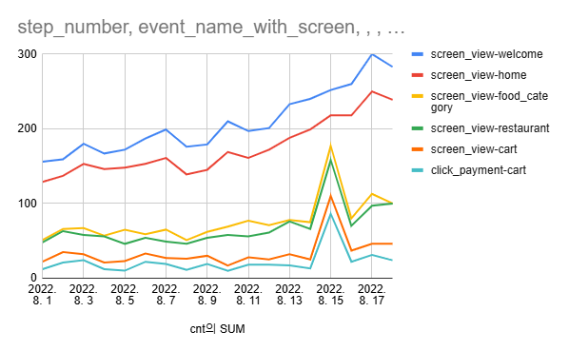
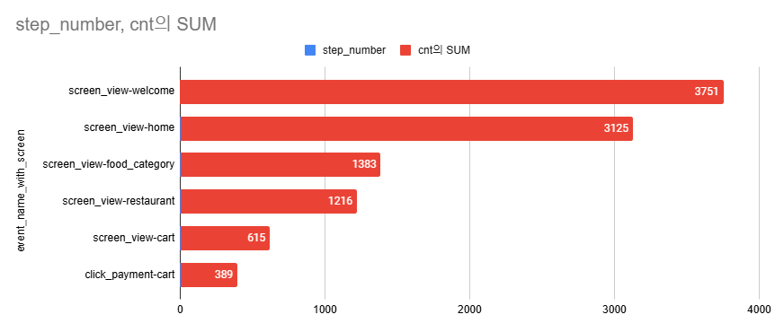
Firebase 앱 로그 기반 데이터 분석
<퍼널 분석>
SQL 쿼리를 통해 일자별 퍼널 집계한 결과를 스프레드 시트로 시각화

Slide 4
Firebase 앱 로그 기반 데이터 분석
<퍼널 분석>
퍼널 데이터 해석하기
Home to food_category : 1742명 이탈(직전 대비 55% 이탈 )
Restaurant -> cart : 601명 이탈(직전 대비 49% 이탈)
cart -> click_payment : 226명 이탈(직전 대비 37% 이탈)
퍼널 관련 여러 아이디어
퍼널 단계를 줄이기(Gap 줄이기)
퍼널 순서를 바꾸기 : 회원 가입 전에 체험하고,
체험의 어느 단계에서 회원 가입 또는 로그인하도록 설계
결제 직전에 추가 상품을 추천해서 업셀링
장바구니에 담기 전에 할인 프로모션 안내, 할인 가격 적용해서 노출

Slide 5
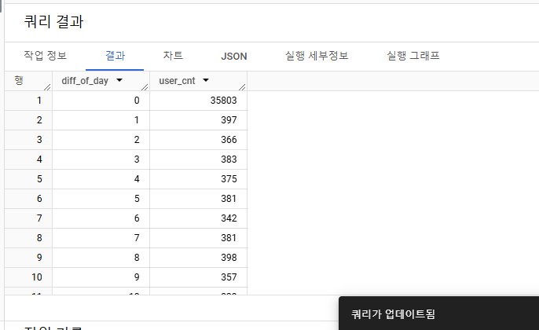
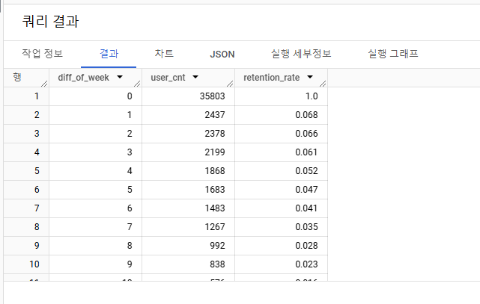
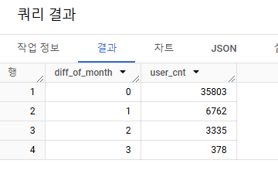
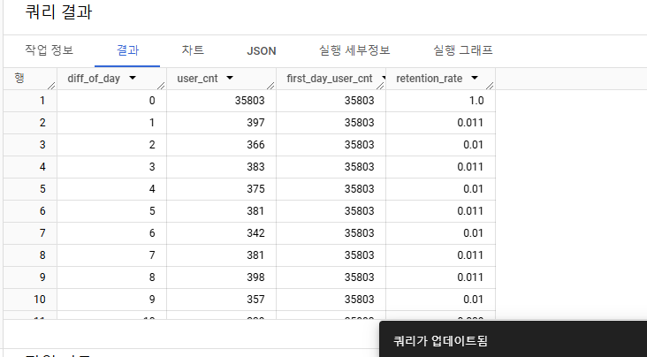
Firebase 앱 로그 기반 데이터 분석
<리텐션 분석>
SQL 쿼리를 통해 사용자 행동 데이터, 행동 로그 집계
N day retention : 2022-08-01 ~ 2022-11-03
Weekly retention : 2022-08-01 ~ 2023-08-03
Monthly retention : 2022-08-01 ~ 2022-11-03
N day retention
Weekly retention
Monthly retention

Slide 6
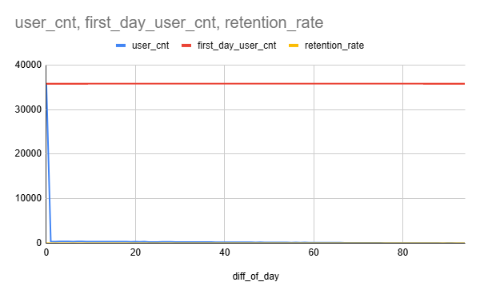
Firebase 앱 로그 기반 데이터 분석
<리텐션 분석>
N day retention
N day 리텐션을 구해보니, 값이 너무 낮아 보기 어려움
=> Weekly 리텐션(Range)로 수정

Slide 7
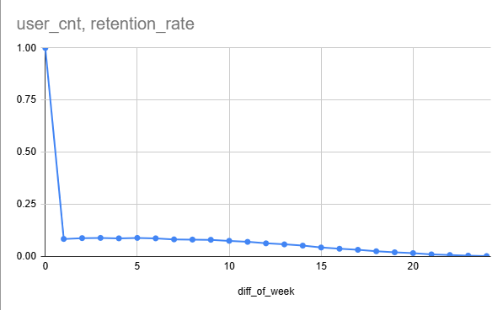
Firebase 앱 로그 기반 데이터 분석
<리텐션 분석>
Weekly retention
Retention Curve 해석하기
- 1주차에 떨어진다
- 2주차부턴 평평한 편이다
- 1주차에 떨어진다는 것은 제품의 핵심 가치(PMF)가 자리잡지 않았을 수 있음
- 그러나 그 후엔 평평함 -> 어떤 유저들은 이 핵심 가치를 경험했을 수 있음
Retention Curve 관련 아이디어
- PMF를 사람들이 더 많이 경험할 수 있도록 핵심 가치 경험 부분을 재점검
- 평평한(Retention Plateau) 부분에 있는 사람들은 주로 어떤 것을 하고 있는지 파악해보기(정량 분석 + 사용자 인터뷰 등)
- 주기적으로 사용하는 사람들의 특징을 찾고 이 부분을 핵심 가치 경험에 녹여보는 것도 방법
- 1주 뒤 9%만 남는 상황에 마케팅을 하는 것이 좋을까? X

Slide 8
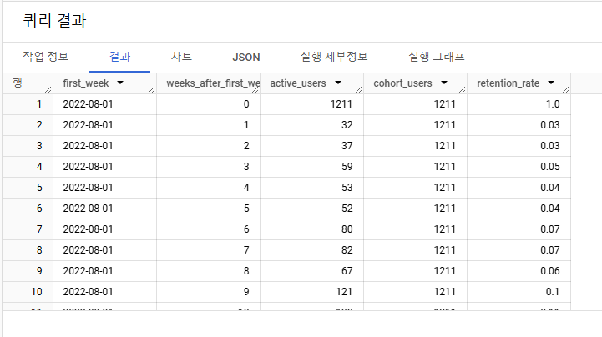
Firebase 앱 로그 기반 데이터 분석
<코호트 리텐션>
SQL 쿼리를 통해 사용자 행동 데이터, 행동 로그 집계
데이터 : 2022-08-01 ~ 2022-12-31

Slide 9
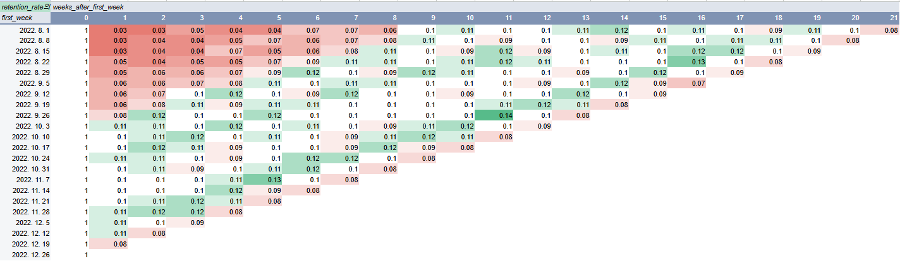
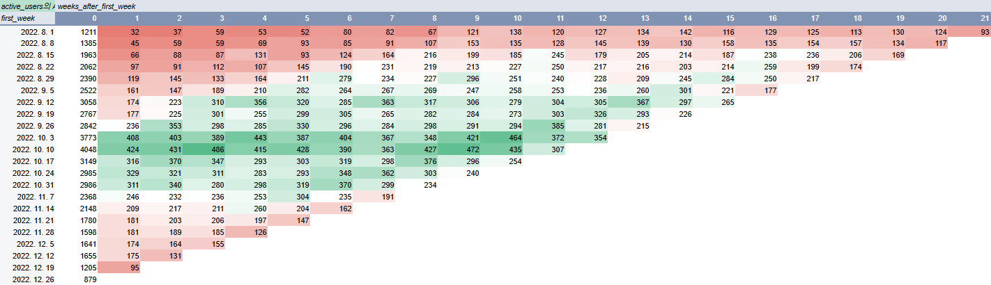
Firebase 앱 로그 기반 데이터 분석
<코호트 리텐션>
비율 지표 특성상 분자와 분모의 수가 얼마나 되는지도 참고 가능
비율과 숫자를 모두 보며 파악하기 => 너무 작은 데이터인 경우 비율이 높게 나올 수 있음 주의

Slide 10
Firebase 앱 로그 기반 데이터 분석
<코호트 리텐션>
코호트 리텐션 해석하기
- 갑자기 올라간 곳이 있는가? 왜 그럴까? 어떤 기능이 배포되었는가?
- 올라간 특징을 기능으로 만들 수 있는가?
- 초반에 사용한 사람들의 리텐션은 낮음
- 2022-10-03부터 올라가고, 2022-11-28은 모두 준수함
-그 사이에는 0.1정도의 수치
- 2022-12-19에 감소되고 있어서, 그 다음 주차가 어떻게 될 지 보는 것도 필요

